Slide 1
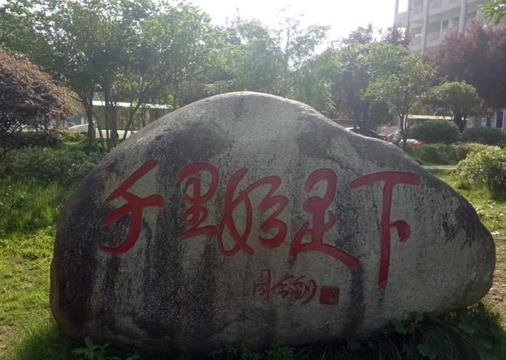
物理名师工作室工作汇报
汇报人：陈晖
2018年12月

Slide 2
一、春天的芭蕾
1、定目标、明方向
2018年5月4日成功召开第一次工作会议：
确定研修主题：“优化物理教学资源，提高学生核心素养”；
明确工作室宗旨：共存、共创、共享、共嬴 ；
制订名师工作室计划；部署工作任务；人员分工的具体安排。
https://www.meipian.cn/1aa68bmk?utm_source=singlemessage&from=singlemessage&v=4.4.0&user_id=37912727&uuid=4a50e5ea00ed829ec1594d86e7ba7a92&utm_medium=meipian_android
2、搭平台、促教研
建立工作室QQ群,创建物理名师工作室的网页。目的：
资源共享、学习交流、搭建桥梁、师生互动。
http://www.pjedu.com.cn/Category_360/Index.aspx

Slide 3
二、阳光路上
1、问题就是主题，主题就是课题
为了切实落实工作室的指导思想，使工作室的任务更明确、行动更有方向，也为了更好地提高物理课堂教学艺术和教学效果，对学生学习物理的态度、习惯、方法、积极性、主观能动性、学习目的、以及学生渴望的物理课堂、最喜欢的授课方式、最欢迎的老师等方面作了全面的问卷调查。
网址：https://www.wjx.cn/report/23230044.aspx

Slide 4
二、阳光路上
2、勤思、擅悟、多研
有所思才能有所悟，有所悟才能有所研，有所研才能有所获。
2018年9月28日，聘请物理名师作经验介绍，并邀请县教研室领导及学区领导作指导。培训交流共话教研，经验分享同促发展----汉昌学区物理名师工作室教学研讨活动
https://www.meipian.cn/1mruomo2?share_depth=1&user_id=ohbsluCv19qzbZCJVpruC-54q0r8&share_user_mpuuid=bf3e8bb39f23a3695ac578e578a46849&first_share_uid=39661907&from=groupmessage
https://moment.rednet.cn/rednetcms/news/20180929/1432898.html

Slide 5
二、阳光路上
3、教师成长关键在于内心的需求
2018年11月13日启明中学与长沙市博才实验中学两校举行了同课异构的活动。
https://www.meipian.cn/1qj8o278?share_from=self&v=4.7.1&share_user_mpuuid=bf3e8bb39f23a3695ac578e578a46849&utm_source=singlemessage&from=groupmessage&user_id=39661907&uuid=974a5f9be50d2e9e580b41fb77fe72c7&utm_medium=meipian_android
同课异构活动心得
2018年11月青年教师教学比武活动
https://www.meipian.cn/1s4r7g7z?share_from=self&v=4.7.2&share_user_mpuuid=bf3e8bb39f23a3695ac578e578a46849&utm_source=singlemessage&from=singlemessage&user_id=39661907&uuid=974a5f9be50d2e9e580b41fb77fe72c7&utm_medium=meipian_android

Slide 6
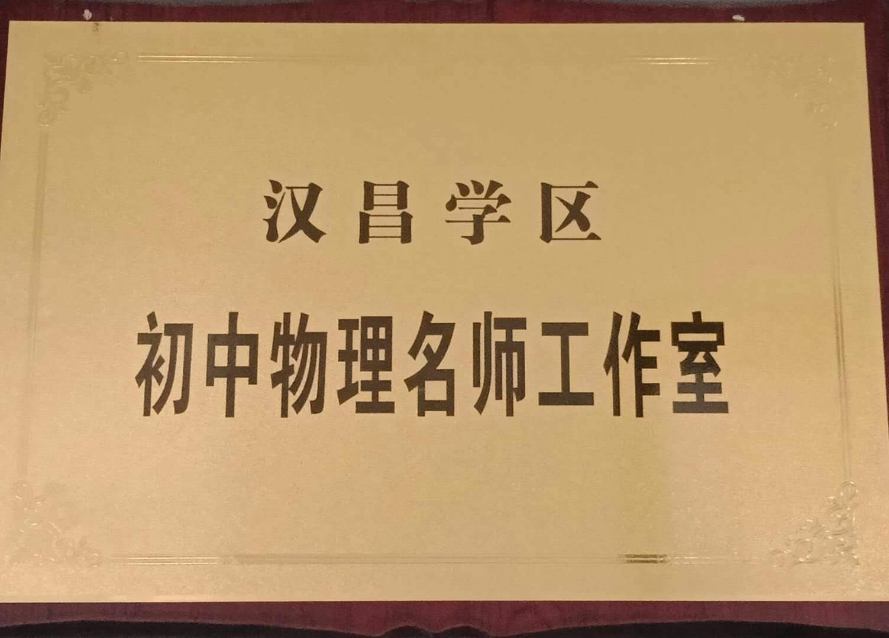
三、美丽的心情
1、辐射、引领展风采
2、团结、协作结硕果
3、务实、奋进创佳绩

Slide 7
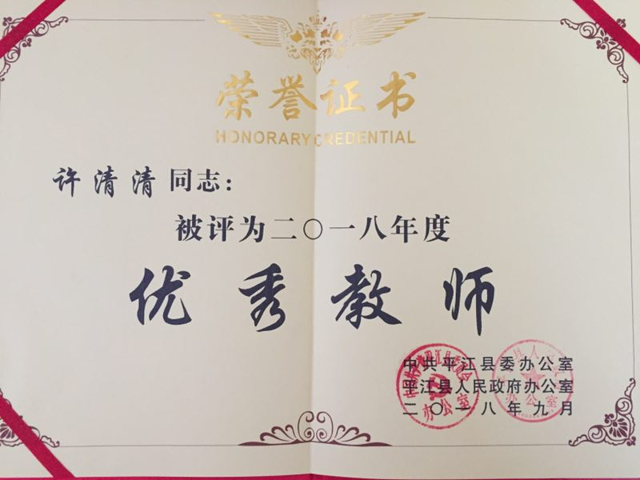
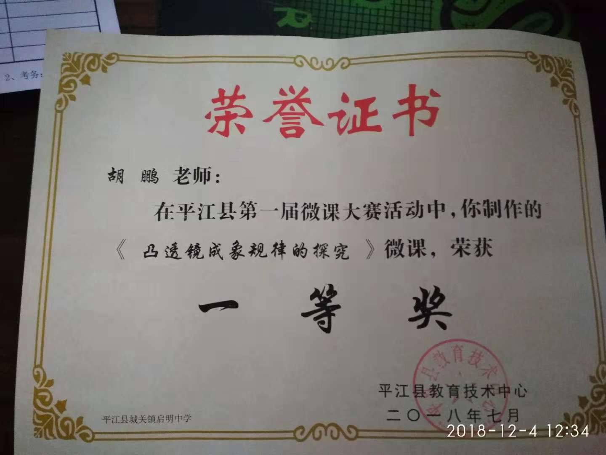
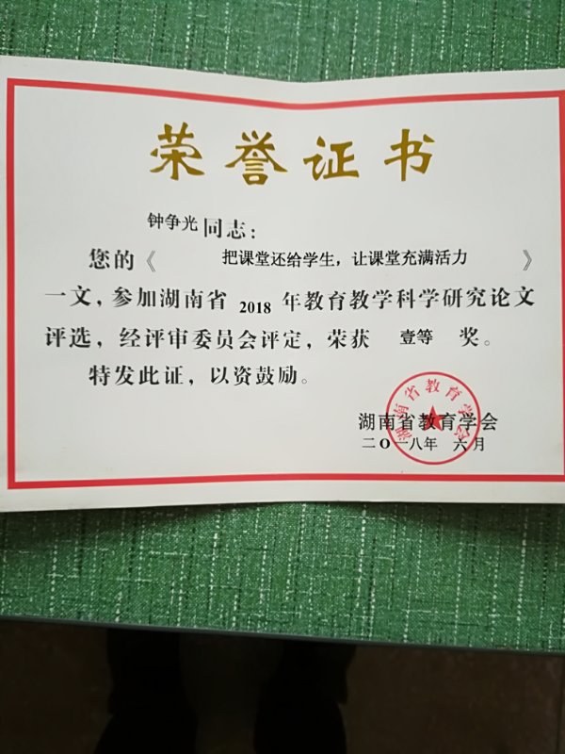
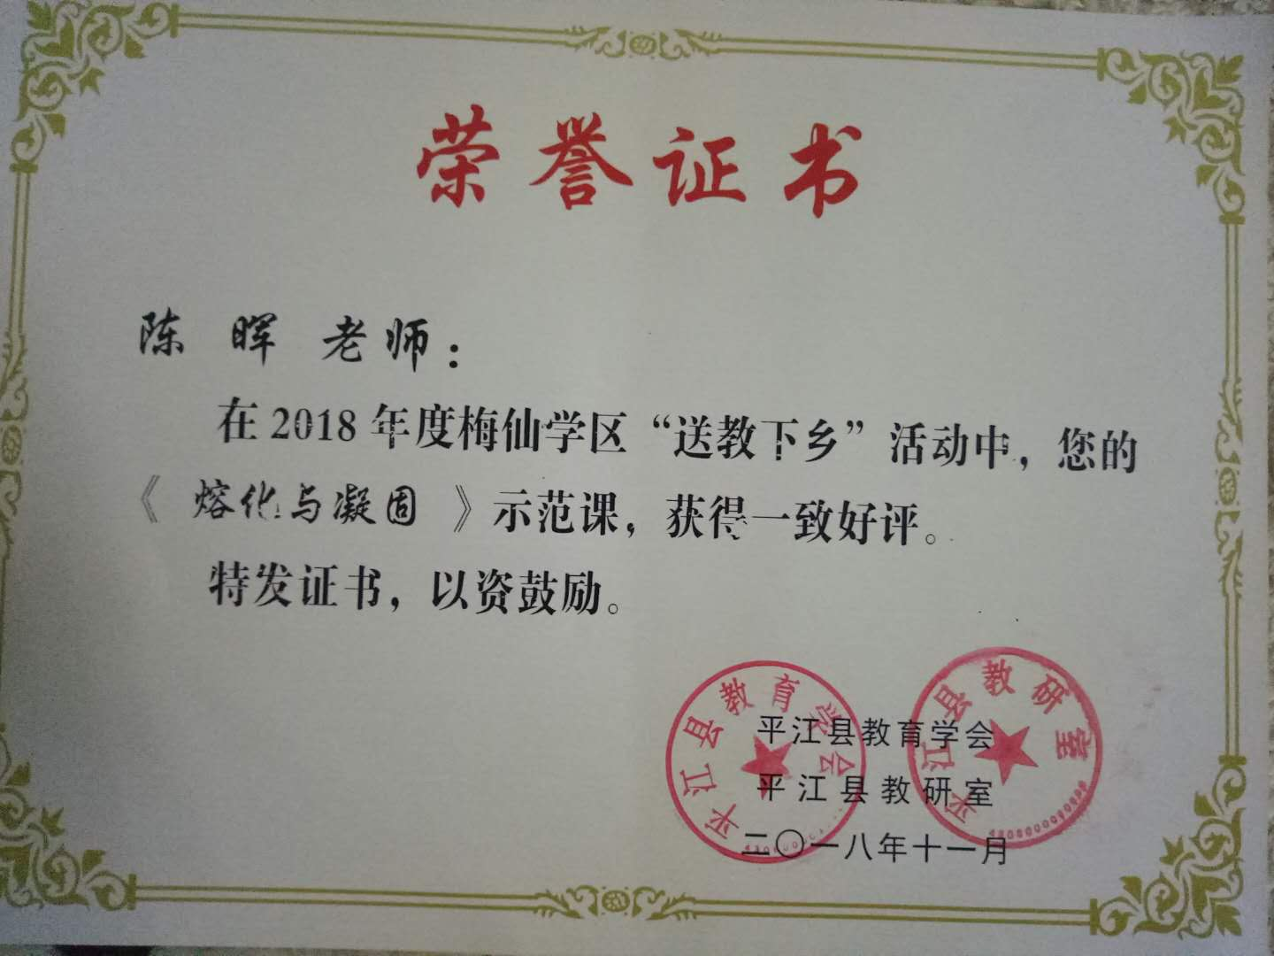
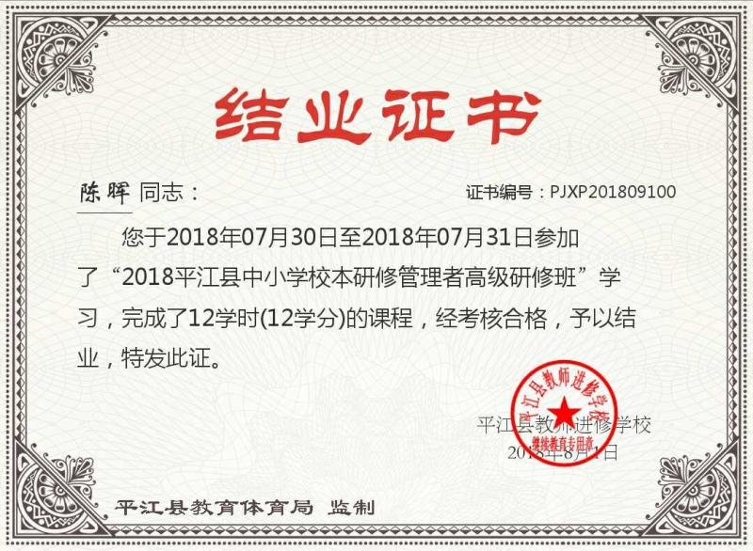
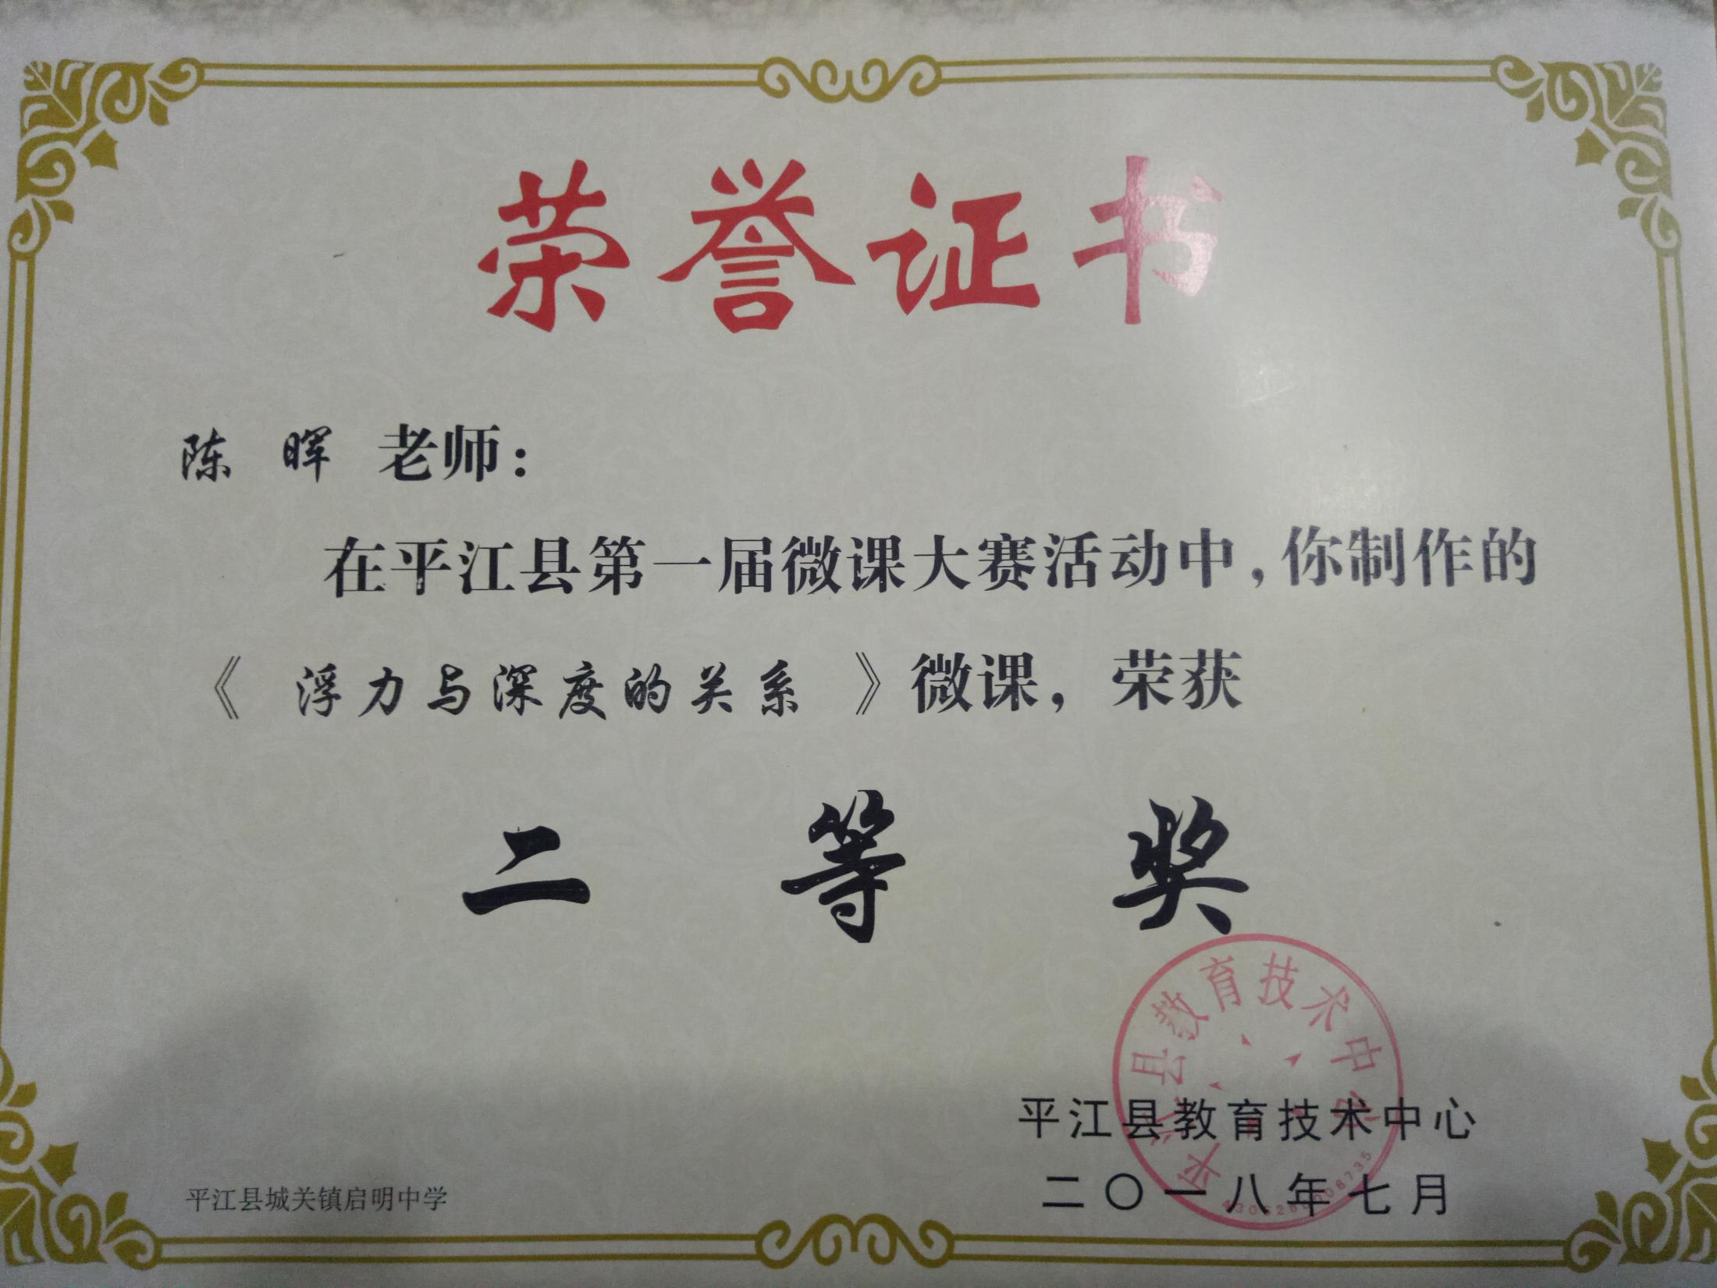
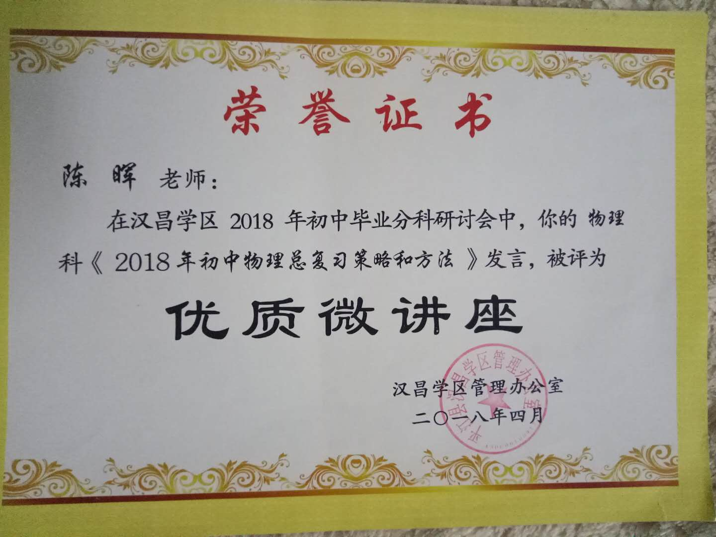
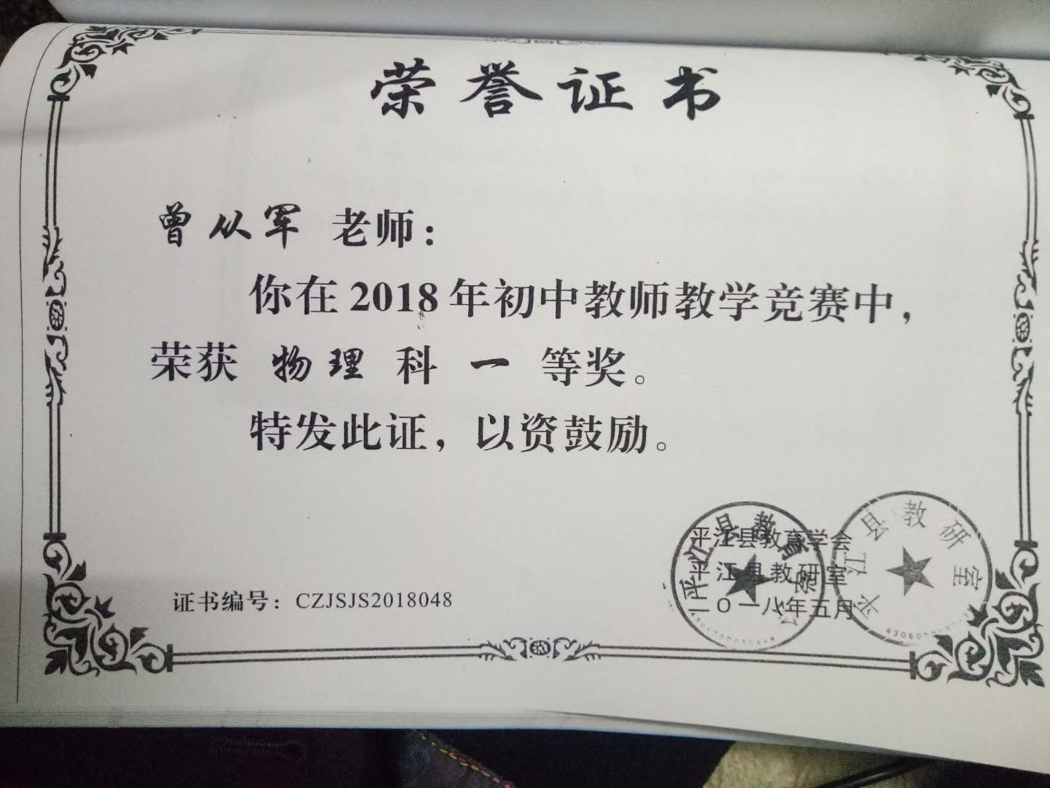

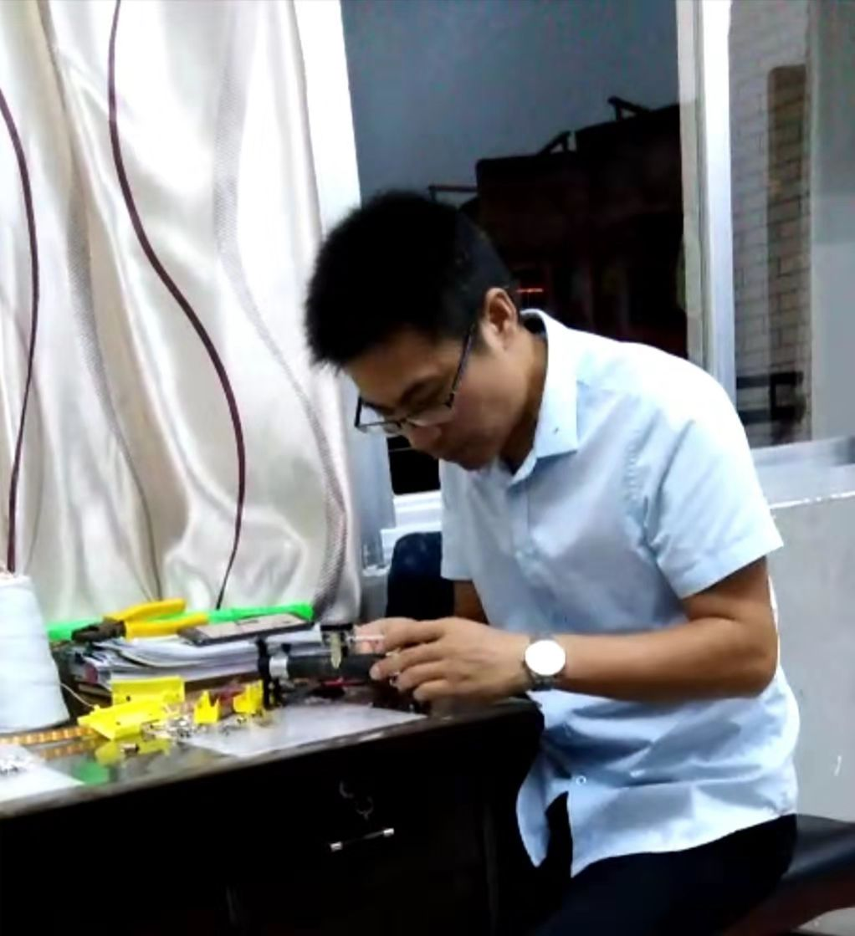
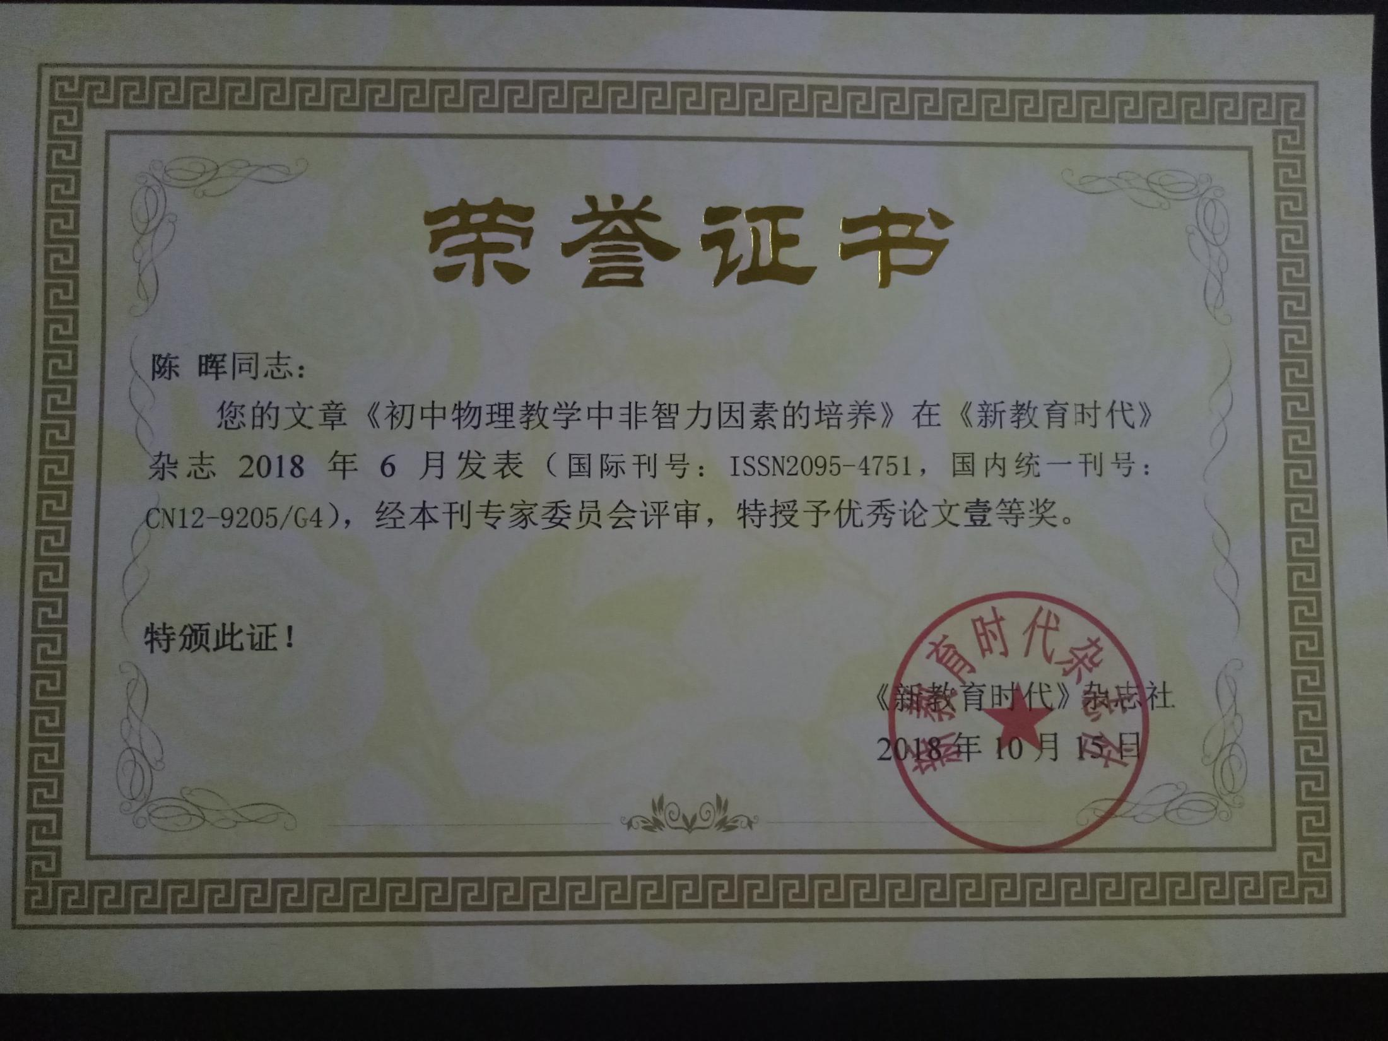
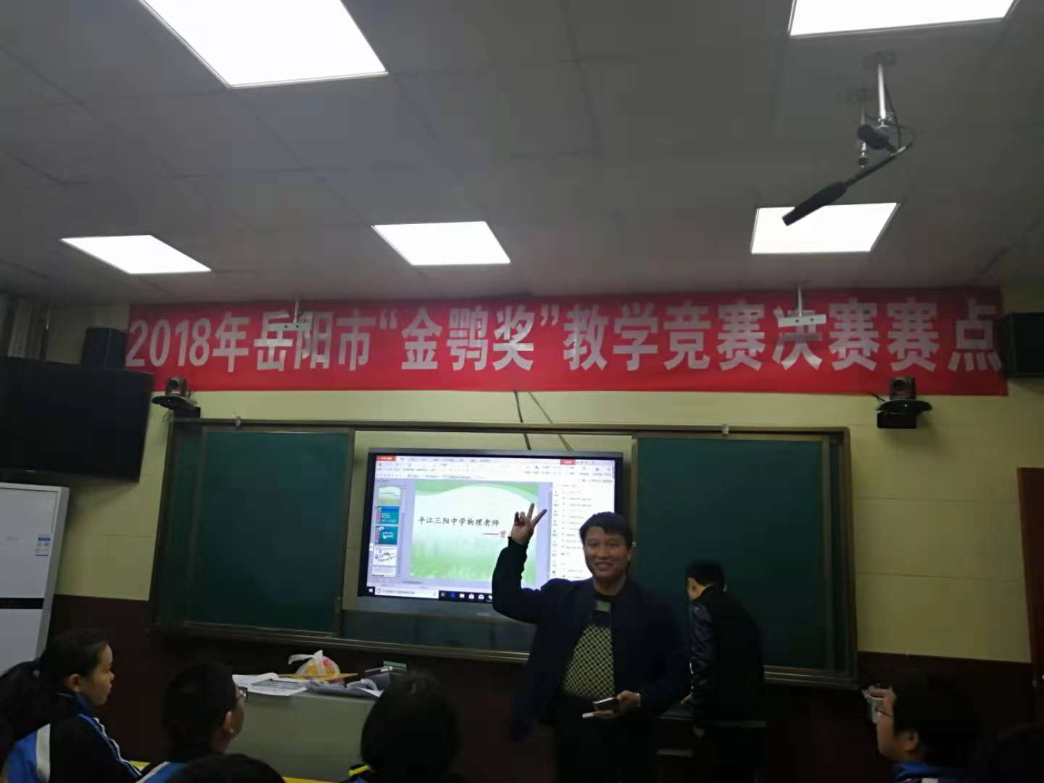
美丽的心情

Slide 8
四、光荣与梦想
1、困感：
①、教师工作变更：教师的调动、教师岗位的调整等给工作室带来不稳定因素；
②、教师工作量：工作室的成员基本上工作在教学第一线且大多都为学校的中坚力量，教学课时为12课时/周，还担任班主任、教导主任等有的还担任学校副校长、工会主席等行政职务，存在教研工作与教学时间严重相冲突的矛盾。
③教师的待遇：现实中的情况是，工作量过多过重，而多出的工作量没有得到重视和应有的补偿，在评优评先晋级等问题上没有得到充分的肯定。
拟解决方案：学区与学校对接，①切实减轻工作室成员的教学负担；②将工作室成员的工作纳入学校工作量。③希望有更多年轻有经验的物理教师加入本工作室。

Slide 9
四、光荣与梦想
2、计划及安排：
①、完善工作室网页的制作，尤其是师生互动这一版块。目的：提供学生课后网上学习的平台，提供与学生课后网上交流的机会。达到学生能自主完成网上学习，以及师生能在网上互动。
②、进一步完善工作室人员机构 ，完善和健全工作室的制度，重新调整工作室的人员，根据各名师的特长及优势重新分配工作任务，做到人人有事做，事事有人做。
③、将研修主题细化，做到可操作性强
3、目标与任务：
1、每位学员每期至少提供一堂优质示范课；
2、每位学员每期至少撰写一篇论文；
3、每位学员每期至少上交一篇完整详细的教学设计及一个课件；
4、三年内汇编一本工作室成员论文、教学设计、教学反思、教学案例集；
5、三年内培养出一定数量的骨干教师、学科带头人。
6、每个成员制订出三年的成长计划、确定短期和中期的目标。

Slide 10
四、光荣与梦想
千里之行始于足下，我相信，在学区的引领下，在各工作室的关心、支持和鼓励下，我们工作室将和其他工作室一样向着更快、向着更高、向着更强进发、进发！
谢谢大家！

